Slide 1
Cátedra - REDes LAN
Cátedra REDES LAN / WAN

Slide 2
Introducción a la Materia y Objetivos
Cátedra REDES LAN / WAN

Slide 3
Introducción a la Materia y Objetivos del CURSO
Profesor: Ing. Gabriel Quintieri email gquintie@gmail.com, móvil: 11 4148 6542
Jefe de Trabajos Prácticos: Ing. Gustavo Fodino, email. gfodino2003@yahoo.com.ar, móvil 15 6893 4348
Lugar y horarios del curso: Los días martes a partir de las 18:45 en este link de zoom
REDES LAN 2025
Martes, 19:00 – 22:30
Información para unirse a Zoom
Enlace a la videollamada:
https://utn.zoom.us/j/85136799943#success
Clave de Matriculación Aula Virtual: redeslan

Slide 4
Introducción a la Materia y Objetivos del CURSO
Objetivos de la materia
Esta materia tiene por objetivo introducir al alumno en la clasificación y diseño de Redes LAN, interfaces, tipos de servicios y protocolos, modelos de referencia OSI y TCP/IP ejemplos de redes, servicios y estandarización.
Metodología de trabajo
Las actividades teóricas y prácticas se desarrollan en forma interactiva alumnos y docentes abordando conceptos teóricos con clases expositivas y compartiendo experiencias de casos de implementación de redes reales
También se agregan experiencias de laboratorio sobre las temáticas tratadas, utilizando simuladores y tracers para el diseño de redes LAN

Slide 5
Introducción a la Materia y Objetivos del CURSO
Material de consulta y bibliografía:
1) Material de la Cátedra
2) Redes globales de información con Internet y TCP/IP
Autor: Comer Douglas E.
3) Redes de computadoras
Autor: Tanenbaum Andrew S.
4) TCP/IP Illustrated, Volume 1 – en Inglés.
Autor: W. Richard Stevens
5) Local & Metropolitan área networks
Autor: Richard Stevens
6) LAN Wiring
Autor: Trulove James
7) Redes de computadoras Internet e Interredes
Autor: Comer Douglas E.

Slide 6
Introducción a la Materia y Objetivos del CURSO
Programa
La Capa Física
Aspectos teóricos básicos: ancho de banda, señalización de canal, tiempo de bit, errores. Medios de Transmisión: físicos, no físicos.
La Capa de Enlace
Aspectos de diseño, servicios, entramado, control de errores, control de flujo detección y corrección de errores. Protocolos con control de flujo y de errores. Ejemplos de protocolos de enlace: HDLC, capa de enlace en Internet (SLIP, PPP)
La Subcapa de Acceso al Medio
El problema del acceso a un medio compartido. Protocolos de múltiple acceso ALOHA, protocolos CSMA/CD, protocolos sin colisión, protocolos con contención limitada, otros. Estándares del IEEE para redes de áreas locales, familia IEEE 802.X. Hubs. puentes (Bridges). Switching. redes de área local de alta velocidad. 10 Base T/2/5/F, 100/1000/10000 Base T.
ARP

Slide 7
Introducción a la Materia y Objetivos del CURSO
La Capa de Red
Aspectos de diseño, servicios, organización interna. Redes de circuitos virtuales y de datagramas, algoritmos y protocolos de enrutamiento. Algoritmos de control de la congestión. Interconexión de redes, túneles, fragmentación, firewalls. El protocolo IP, datagrama IP, direcciones (A, B, C, D, E, CIDR), subredes, protocolos de control, ruteo. ICMP.
La Capa de Transporte
Servicios, calidad de servicio, primitivas del servicio de transporte. Elementos de los protocolos de transporte. Establecimiento y liberación de las conexiones. Control de flujo y "buffereado", multiplexado, recuperación de caídas. Protocolos de transporte: TCP y UDP, administración de conexiones TCP, política de transmisión de TCP, control de congestión en TCP, administración de temporizadores (timers) en TCP, UDP.
La Capa de Aplicación
Seguridad de las redes: conceptos básicos de, criptografía tradicional, algoritmos de clave secreta, algoritmos de clave pública, protocolos de autentificación, firmas digitales. El sistema de nombres de dominio (DNS). Protocolo simple de administración de redes (SNMP). Ejemplos de aplicaciones: correo electrónico, WWW, FTP.

Slide 8
Clasificación de las redes y sus estándares
Cátedra REDES LAN / WAN

Slide 9
REDES DE COMUNICACIONES Clasificación
Tipos de redes por ámbito de aplicación
Corporativas
Redes industriales
Redes públicas
Tipos de redes por cobertura
PAN (Personal Area Network)
LAN (Local Area Network)
WAN (Wide Area Network)
MAN (Metropolitan Area Network)
Tipo de redes por funcionalidad
Red interna
Red de acceso
Red de transporte, backbone
Red de conmutación

Slide 10
REDES DE COMUNICACIONES Clasificación
Tipo de redes por medio físico
Cableadas
Par de Cu, Coax, Opticas, Hibridas
Wireless Fija y Movil
Satelitales
Tipo de redes por topología
Bus (Ethernet)
Anillo (Ring) (Token Ring)
Malla (Mesh)
Estrella
Punto a Punto
Punto-Multipunto
Tipo de redes por protocolo o tecnología
Ethernet, Token Ring, BT, 4/20, Hart, WiFi, 802.#,
LTE, 5G, IP, ATM, MPLS, PDH,
SDH, DWDM, SDWAN, NGN, Frame Relay, ……….etc

Slide 11
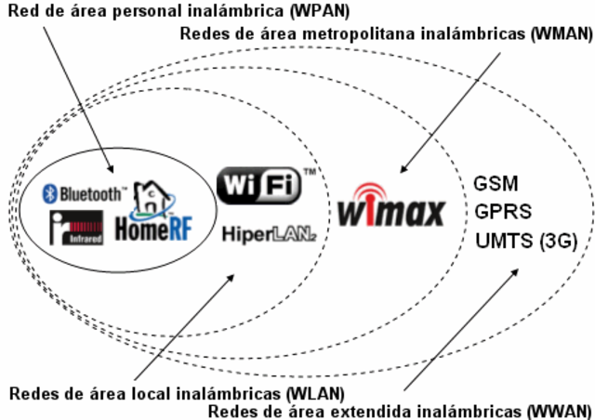
EJEMPLO REDES Wireless
LTE (4G) 5G
LoRaWAN, SigFox

Slide 12
REDES LAN - DefiniciOnES
Definición de Red LAN según el IEEE (Institute of Electric & Electronic Engineers)
“Es un sistema de comunicaciones que permite que un número ilimitado de equipos (1) se conecten en forma directa (2) entre si dentro de un área moderada (3) y sobre un canal de comunicaciones que permite velocidades moderadas”.
(1) Un número ilimitado de equipos no puede ser físicamente posible, si uno habla otros no pueden hablar, sino hay colisiones.
No puede haber un número ilimitado de equipos, es un número limitado que depende
del tráfico de la red.
(2) Hay una conexión directa, es al mismo nivel, es plano, por eso se le dice Peer to Peer.
(3) Por ej: dentro una planta o edificio, 2,5 Km como máximo, sino se pierde el concepto de LAN.

Slide 13
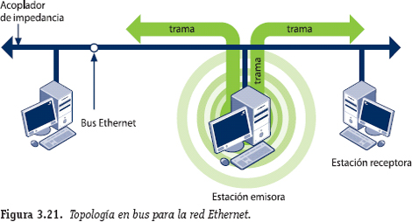
REDES ETHERNET
Cuando se quiso implementar por primera vez este tipo de redes en los comienzos de los 70´s, tres importantes fabricantes, Xerox, Intel y Digital, crearon la Red Ethernet (que traducido sería “Red en el Éter”).
La Red tipo Ethernet es un bus, al que tienen acceso todos los dispositivos de red que están conectados, o sea comparten el medio.
Los dispositivos tienen acceso aleatorio para comunicarse y esta red tiene buen rendimiento cuando hay poco tráfico.
Si dos o mas equipos quieren mandar datos al mismo tiempo, ocurren colisiones. Para evitar esto el equipo escucha si en el bus está lo que transmitió.

Slide 14
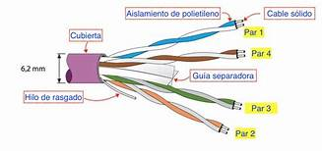
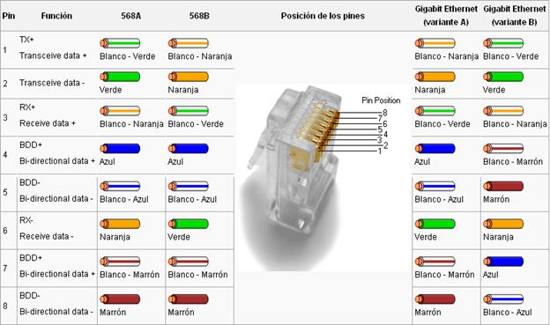
REDES ETHERNET
Las primeras redes Ethernet se armaban con cable coaxil thin y think (RG58 A/U), y luego se uso el cable UTP, Unshielded Twisted Pair, que es de 4 pares (ver también STP y FTP), conectorizado con RJ-48

Slide 15
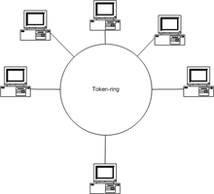
REDES TOKEN RING
Pasados los 75´s IBM desarrolla una nuevo tipo de red con topología en anillo, en la que no se producen colisiones, ya que no transiten los equipos cuando quieren, sino que lo hacen en secuencia. Este tipo de red era muy costosa de implementar y por eso es que no tuvo éxito, si bien el IEEE la definió en el estándar IEEE 802.5.

Slide 16
REDES LAN – ESTANDARES IEEE 802.#
Años más tarde, el IEEE creó el modelo 802.X.
Este divide al Nivel II en dos subniveles:
LLC (Logical Link Control)
MAC (Medium Access Control).
Para la subcapa LLC se establece la especificación 802.2
Para la MAC hay tres posibilidades las 802.3, 802.4 y 802.5.
La 802.3, que es una implementación muy parecida a Ethernet o ALOHA a nivel protocolo, se llama CSMA/CD (Carrier Sense Multiple Access / Collision Detection) o Sensado de Portadora, Acceso Múltiple / Detección de Colisiones) y funciona en una topología de BUS, es decir, con todos los equipos compartiendo el mismo medio físico.

Slide 17
REDES LAN – ESTANDARES IEEE 802.#
La 802.5 estuvo pensada para una topología de red en anillo, e inspirada en una implementación que IBM hiciera con anterioridad (Token Ring). Aquí no existen problemas de colisiones, pero sí se debe mantener la continuidad en el anillo.
Finalmente, la 802.4 o Token Bus es un caso intermedio entre las
otras dos; tiene un BUS físico, pero “lógicamente” la comunicación
es como si se tratara de un anillo.

Slide 18
REDES De Acceso Multiple - ALOHA
Las Redes LAN se remotan a los años 65´s y en la Universidad de Hawai resolvieron el problema de colisión que tenían mediante el protocolo ALOHA.
Hawai es un grupo de islas en la Polinesia y para comunicarlas entre si, se ubicó una estación controladora y una repetidora en la cima de una montaña alta; y cada una de las
estaciones le enviaba la información a transmitir a la controladora, y luego ésta la reenviaba (con otra frecuencia portadora) a la estación destinataria.
Lo peor que podía suceder era que dos o más estaciones enviaran datos a la
central en el mismo momento, lo cual producía una colisión; reintentándose la transmisión un tiempo después

Slide 19
REDES De Acceso Múltiple – ALOHA PURO
Las Redes LAN se remotan a los años 65´s y en la Universidad de Hawai resolvieron el problema de colisión que tenían mediante el protocolo ALOHA.
Hawai es un grupo de islas en la Polinesia y para comunicarlas entre si, se ubicó una estación controladora y una repetidora en la cima de una montaña alta; y cada una de las
estaciones le enviaba la información a transmitir a la controladora, y luego ésta la reenviaba (con otra frecuencia portadora) a la estación destinataria.
Lo peor que podía suceder era que dos o más estaciones enviaran datos a la
central en el mismo momento, lo cual producía una colisión; reintentándose la transmisión un tiempo después
A esto se lo
Conoce como
ALOHA PURO

Slide 20
REDES De Acceso Múltiple – ALOHA RANURADO
Cuando la cantidad de terminales creció se evidenciaron los problemas de
eficiencia.
Entonces se parte el tiempo en el slot con una señal de radio que anuncia el comienzo de
un slot, y con un pequeño tiempo para que llegue a todos. De esta forma si hay una colisión esta es plena y se pierde menos tiempo. Esto minimiza las colisiones con mas eficiencia sin resolverlas totalmente.

Slide 21
REDES De Acceso Múltiple – ALOHA RANURADO
Solo puede transmitir un equipo si tiene algo para mandar, al inicio de cada ranura temporal-
La maquina retransmisora es la que se da cuenta de la colisión, ya que es la que recibe de todos los equipos. Al detectar colisión manda un bit especial.
Este sistema se sigue utilizando hoy en enlaces satelitales
SCPC (Single Channel per Carrier) y VSAT (Very Small Aperture Terminal)

Slide 22
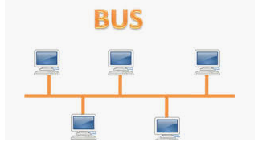
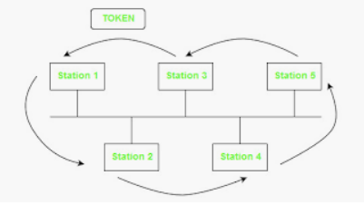
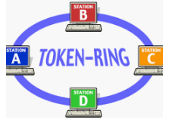
Redes LAN: Diferentes Topologías
802.3 BUS CSMA/CD
802.4 TOKEN BUS
802.5 ANILLO

Slide 23
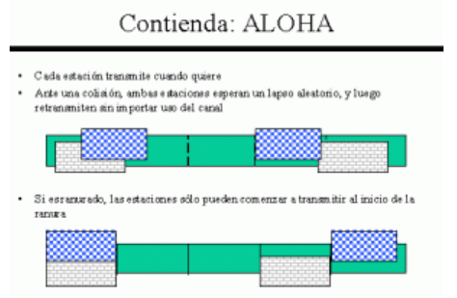
Redes LAN: Sistemas de Accesos

Slide 24
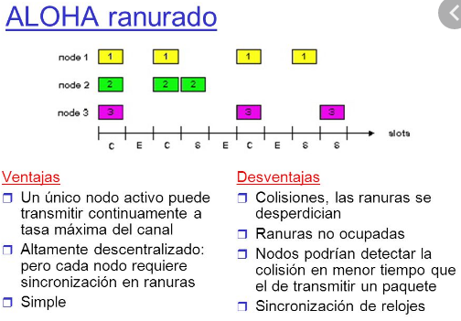
Redes LAN: Sistemas de Accesos

Slide 25
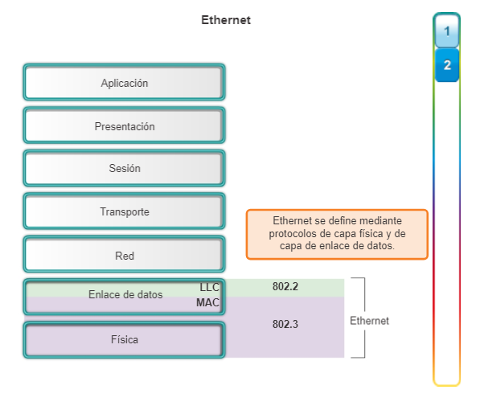
Redes LAN: Modelo OSI

Slide 26
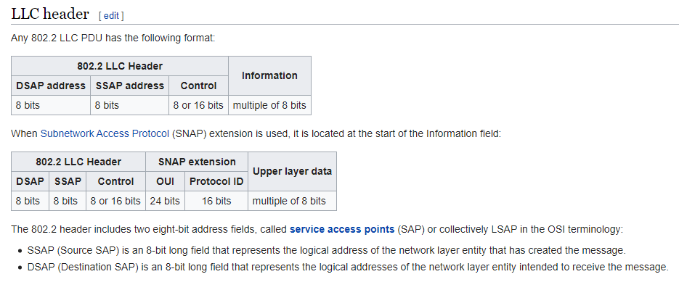
Redes LAN: Formato del Mensaje LLC

Slide 27
EL LLC y MAC, INTERWORKING
Cátedra REDES LAN / WAN

Slide 28
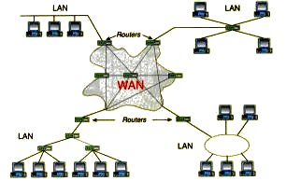
REDES Lan y Redes WAN
Las redes locales LAN, si las enmarcamos en el modelo OSI llegan hasta el Nivel 2.
¿Por qué no hay Nivel 3?.
Porque no hay que enrutar nada, no hay encaminamiento hacia otra red.
TCP/IP va del Nivel 3 para arriba y encaja perfectamente con el modelo de LAN.
En el LAN o sea Nivel 2, todas las máquinas tienen la misma jerarquía, o sea el mismo derecho a transmitir que recibir
No confundir con el hecho que halla un “servidor” con las jerarquías en Nivel 2.

Slide 29
El Modelo OSI – MAC - LLC
En la 802.2 está definido el LLC y en resumen es lo que hace toda la red independientemente de la topología, o sea el control de flujo.
En la 802.3, .4 y .5 está definida la MAC que es lo que hace la red dependiendo de la topología
(la 802.3 no tiene nada que ver con una trama Ethernet ®)
MAC 802.3 Bus CSMA/CD
MAC 802.4 Token Bus
MAC 802.5 Anillo

Slide 30
LLC – Logical LINK Control – 802.2
En la 802.2 está definido el LLC y en resumen es lo que hace toda la red independientemente de la topología, o sea:
- Control de flujo
- Ventana
- Procedimiento de conexón y desconexión
- Administración de la conexión
Balanceado / Desbalanceado
Sincrónico / Asincrónico
El tipo de LLC cambia según sea:
- Tipo 1 / Sin conexión y sin validación
- Tipo 2 / Orientado a la conexión
- Tipo 3 / Sin conexión y con validación
El LLC por default es el Tipo 2.
(Nota) – Para que dos Redes LAN se vean en una WAN del LLC para arriba sus capas deben ser iguales, todo soft y drivers
.

Slide 31
LLC – Formato del Mensaje - Logical LINK Control – 802.2
El LLC realiza todas las funciones del Nivel 2, independientes de la topología y el formato de la trama.
En el Campo Información, va el Nivel 3, si trabajo en TCP/IP va a ir el Datagrama IP
En el Campo de Control es exactamente igual al del Nivel 2 de X.25, LLC Tipo 2
DSAP y SSAP son los punteros de acceso al servicio. Si hay mas de un servicio de Nivel 3 existirán mas de un DSAP y SSAP, por ej Red Novell y TCP/IP, habrán 2 y 2
-

Slide 32
MAC – Medium Access Control – 802.x
Para la subcapa LLC se establece la especificación 802.2
Para la MAC hay tres posibilidades las 802.3, 802.4 y 802.5.
La 802.3 se llama CSMA/CD (Carrier Sense Multiple Access / Collision Detection) o Sensado de Portadora, Acceso Múltiple / Detección de Colisiones) y funciona en una topología de BUS, es decir, con todos los equipos compartiendo el mismo medio físico.
La 802.5 estuvo pensada para una topología de red en anillo, e inspirada en una implementación que IBM hiciera con anterioridad (Token Ring). Aquí no existen problemas de colisiones, pero sí se debe mantener la continuidad en el anillo.
Finalmente, la 802.4 o Token Bus es un caso intermedio entre las
otras dos; tiene un BUS físico, pero “lógicamente” la comunicación
es como si se tratara de un anillo.

Slide 33
MAC - CSMA/CD - 802.3
CSMA/CD, Carrier Sense Multiple Access / Collision Detection
CS: Toma una muestra de lo que hay en el medio y compara con lo que está
transmitiendo.
MA: Físicamente los mensajes llegan a todos los equipos y que además puede (o no) ser para todos los equipos (mensajes Broadcast, Multicast o Unicast)
CD: Las colisiones son inevitables y hay que saber detectarlas. Apenas se detecta una colisión, las máquinas dejan de enviar, avisan mediante algún bit (JAM) que lo que recibieron no sirve.
Entonces: Antes de transmitir checkea si el medio esta libre.
1) Si el medio esta libre, transmite.
2) Si ocurre una colisión, detecta y resuelve la conexión.
Si el medio está ocupado
a) Persistente, espera que este libre
b) No persistente, setea un timer y prueba más tarde.
Pone un JAM en la línea para garantizar que todos se enteren de la colisión.

Slide 34
MAC - CSMA/CD - 802.3
CSMA/CD - Carrier Sense Multiple Access / Collision Detection

Slide 35
Perdida CLOCK – Codificación Manchester
Como se que comienza la trasmisión y además como sincronizo la recepción de los datos. La señal de 802.3 es señal en banda base.
El periodo de tiempo de bit se subdivide en dos intervalos
Un “1” se envía con “Tensión” en el primer intervalo y “Tensión Cero” en el segundo
Un “0” se envía exactamente a la inversa del “1”, primero “Cero Tensión y después “Tensión”
Este esquema asegura la sincronización del Rx y el Tx, ya que siempre hay una transición de tensión por bit. (flanco)
La desventaja es que se necesita en BW del doble que la transmisión directa de los bits.

Slide 36
MAC – FORMATO DE TRAMA - 802.3 (Slide1)
Normalmente nos referimos a Ethernet cuando vemos una LAN (como Coca Cola y Pepsi), pero la 802.3 es diferente a Ethernet, pero son realmente muy parecidas.
Preámbulo de 7 bytes con este patern 10101010. Esto genera una señal de 10MHz de frecuencia durante un tiempo de 5,6uS (Codificación Manchester). Esto permite realizar la sincronización del Rx.
Después viene un “Inicio de Trama” un byte 10101011

Slide 37
MAC – FORMATO DE TRAMA - 802.3 (Slide2)
A continuación Dirección de Destino y Origen. Son direcciones de Nivel 2 (locales) y son las MAC Address. Las placas de red las tienen grabados en el hard y no existen 2 placas iguales.
Las MAC Address están divididos en 3 bytes para el fabricante y 3 bytes para la placa y no hay dos iguales en el mundo. Son direcciones Unicast.
Si el primer bit del Adress Destino es 0, son direcciones Unicast y si es 1 es para grupos.
A una Dirección de Grupo permite que muchas estaciones reciban mensajes con una sola dirección (Multicast). Si todos los bits de la dirección están en 1 esta reservado apara Broadcast

Slide 38
MAC – FORMATO DE TRAMA - 802.3 (Slide3)
Long, me dice la longitud del campo de datos, va de 0 a 1500
Si bien el campo de datos puede ser cero, esto causa problemas (por ej. en colisión). Por esto la trama mínima es de 64 bytes de longitud desde la dirección del destino hasta el cheksum, utilizando los 46 bytes de relleno de forma que se llegue a la mínima longitud. (51,2 uS). La MTU máxima es 1518 bytes (sin preámbulo ni inicio)
Esto es para LANs de 10Mps, a medida que la velocidad aumenta por ej 1Gbps, la longitud de trama es de 6400 bytes.
Tener una longitud de trama mínima es funcional para reducir las colisiones.
El algoritmo de checksum es un CRC

Slide 39
MAC – FORMATO DE TRAMA - ETHERNET)
La diferencia entre la trama Ethernet y la 802.3 es que los campos Long y Rell, no existen
Si el campo Type es mayor a 1500 es una trama Ethernet. Pero Ethernet es un Nivel 2 completo, no hay LLC y en datos está el Nivel3 como IP, Ipx, etc, entonces en Type pongo que tipo de Nivel 3 tengo
Tipo = 0800h ===== IP
Tipo = 8137h ===== IPx

Slide 40
Dispositivos de interworking (SLIDE1)
- Nivel 1
Repetidores
HUBs
- Nivel 2 (MAC)
Bridges
Switches
- Nivel 3
Routers
Gateways

Slide 41
Dispositivos de interworking (slide2)
Repetidor: Amplifica y regenera la señal
HUB: Evolución del repetidor, transforma una conexión BUS en Estrella, en sentido físico, pero lógicamente es un BUS
Bridge: Analiza la trama MAC y repite solo cuando tiene sentido repetir
El bridge separa la red en dominios de colisión.
Aprende donde está cada maquina y completa sus tablas
de direccionamiento. Lo bridges no saben nada de LLC
Switch: Es como un HUB inteligente, en cada boca de conexión tiene una
tabla, El switch solo envía por la boca correspondiente y no por
todas como lo hace el HUB.
Cut Through, significa que antes que termine la trama, ya
sabe por donde la tiene que enviar

Slide 42
Dispositivos de interworking (slide3)
Routers: Trabajan a nivel local a Nivel 3 (distintos Niveles 3).
Rutean la info hasta alguna RED, que puede estar alejada.
Los voy a usar para conectar una LAN a un WAN, los routers
tienen dos caras, una mira a la LAN y otra a la WAN
Protocolos de Ruteo: RIP, OSPF, EIGRP, BGP – 4
Gateways: Son equipos que nos permiten interconectar sistemas en
todos los niveles (7)

